Slide 1
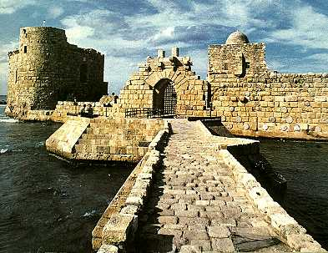
腓 尼 基 人
The Phoenicians

Slide 2
115
介绍...
腓尼基– 从希腊文 ‘phoinix’ –是指紫红色的意思
是个浩大的海港
目的 : 更加了解：
与以色列的关系
对周围国家的影响
可以学习的地方

Slide 3
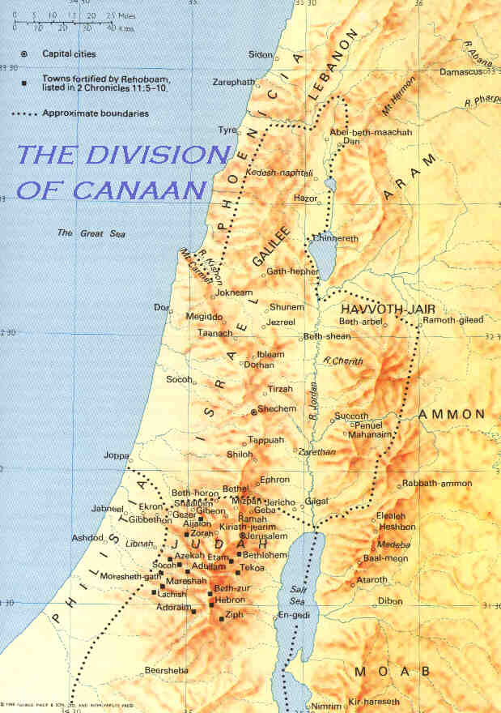
介绍...
以色列是被夹在腓尼基与非 利士之间
“…所 容 留 的 居 民 就 必 作 你 们 眼 中 的 刺， 肋 下 的 荆 棘， 也 必 在 你 们 所 住 的 地 上 扰 害 你 们 。”
(民 數 記 33:55)

Slide 4
115
腓尼基的地理...
在地中海与从山之间的一片土地
是一片肥沃的土地
区域的中心:
推罗，西顿与毕伯劳斯

Slide 5
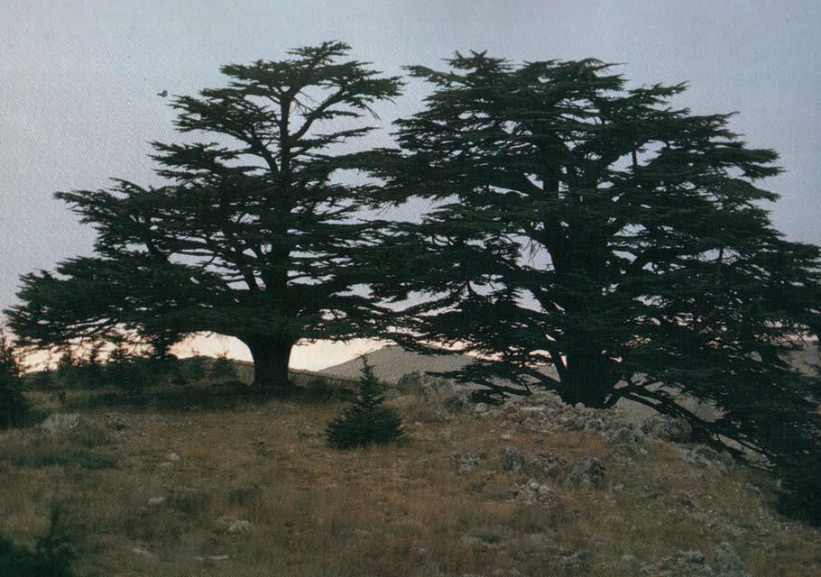
115
在黎巴嫩山上的西洋杉（或雪松树）

Slide 6
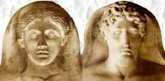
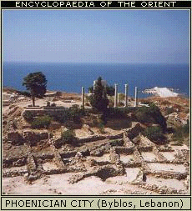
种族起源...
起源不详
理论一：波斯湾的海上民族
理论二：区域族人的后代
理论三：腓尼基- 闪语族的移民

Slide 7
历史...
3000 BC => 第一批腓尼基殖民
1800 BC => 受埃及控制
1600 BC => 与其他城市开始贸易
1400 BC =>受赫人控制
1200 BC => 独立与开拓殖民地
800 BC => 受亚述控制
585 BC =>尼布甲尼撒帝征服
332 BC => 被亚历山大大帝征服
64 BC => 被罗马帝国吸收

Slide 8
腓尼基沿海平原
推罗
Notes:
Charles H. Dyer, "Ezekiel," in The Bible Knowledge Commentary, 1:1278-1279: "26:7-14. God said He would bring from the north ... Nebuchadnezzar. Tyre’s gloating over Jerusalem’s fall would be short-lived. The king who destroyed Jerusalem would also attack Tyre. After defeating Jerusalem, Nebuchadnezzar moved his army north to Tyre in 585 B.C. and besieged the city for 13 years till all settlements on the mainland were destroyed. Tyre could hold out for all those years because her navy brought in supplies that would otherwise have been depleted. Nebuchadnezzar destroyed mainland Tyre (depicted graphically by Ezekiel, vv. 8-12), but not the island stronghold. However, other evidence indicates that the island surrendered to Nebuchadnezzar in 573-572 B.C. That year Baal II succeeded Ethbaal III to the throne of Tyre. Most likely this was a political move by Nebuchadnezzar to remove the rebellious king and install a loyal vassal king. Some think Ethbaal III was deported to Babylon, but 28:8-9 seems to indicate that Nebuchadnezzar assassinated him."

Slide 9
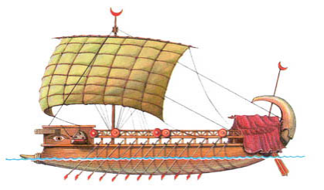
历史
历史分两个阶段：
1200 BC (海上族人的到来) to 876 BC （亚述开始袭击)
876 BC to 332 BC （亚历山大大帝消灭推罗）

Slide 10
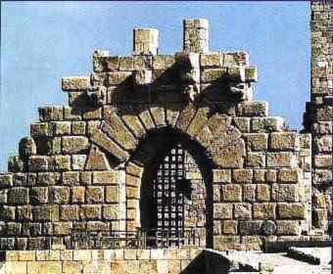
社会...
社会阶级
平民阶级 - 一个团结的社区基于农业与捕鱼业
市区阶级- specialized in
经济活动与手工艺

Slide 11
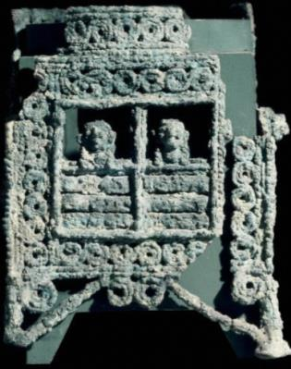
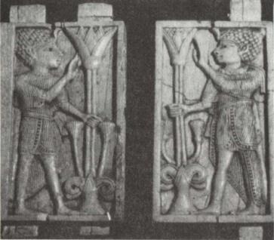
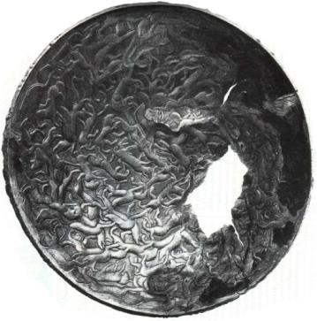
贸易...
与远方国家经营贸易 - 出口工艺品和入口原料：
青铜 – 出口到亚述，居 比 路，希腊，意大利
象牙 – 从叙利亚入口，完工后再出口到西方国家
除外还包括玻璃手工艺和染紫色的羊毛物品等

Slide 12
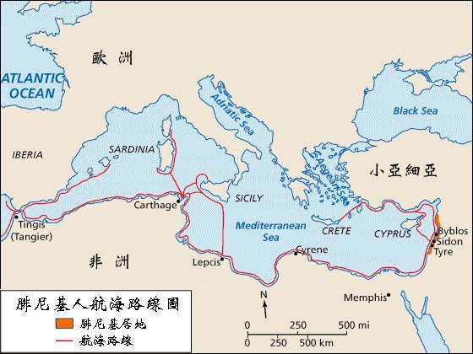
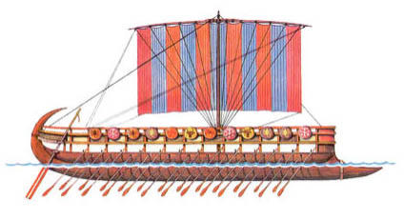
腓尼基殖民地

Slide 13
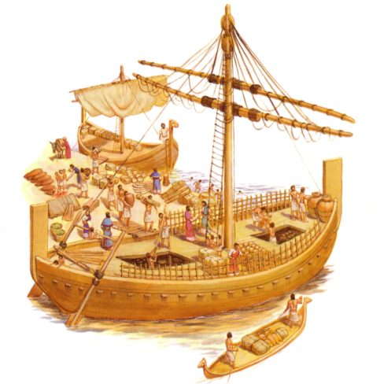
贸易...
精明从商 – 利用贸易条约和政治联盟：
腓尼基与大卫王的贸易结盟 （撒母耳記下 5:11， 列 王紀上 5:1)
与希兰王和所罗门王建立友好关系，也扩展建筑业和海外合资企业
出口油， 葡萄酒和木材

Slide 14
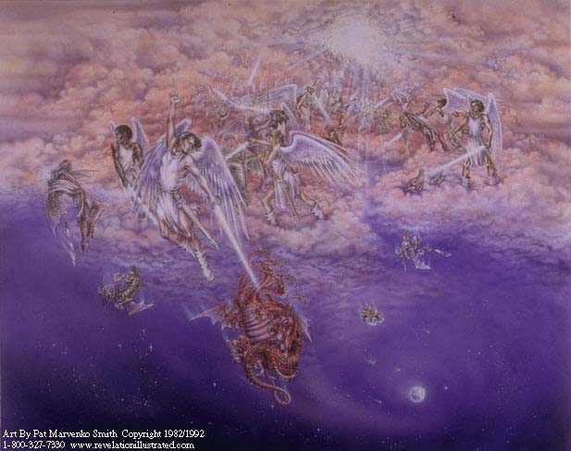
撒旦的 骄狂 (cf. 启 12:7-13)
² "人子啊！你要对推罗的君王说：‘主耶和华这样说：
因为你心里高傲，
说：我是神；
我在海的中心、
坐在神的宝座上。
其实你不过是人，并不是神，
你心里却自以为是神。“ (以西结28:2).

Slide 15
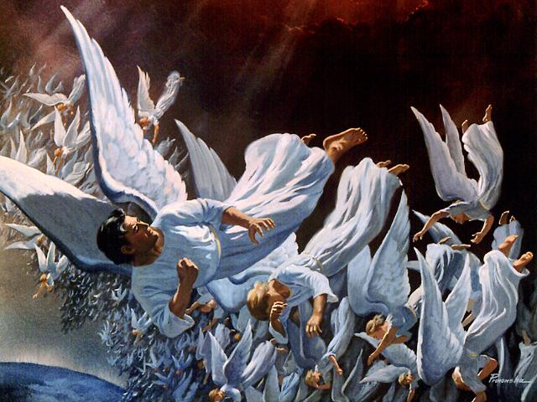
3 你比但以理更有智慧！
任何秘密的事都不能隐瞒你！
4 你靠着自己的智慧和聪明，
为自己得了财富，
把所得的金银放进自己的府库里。
5 你靠着自己在贸易上的大智慧，
增添你的财富，
你又因自己的财富心里高傲。“ (以西结 28:3-5)‏
撒旦的 骄狂
(cf. 启12:7-9)‏

Slide 16
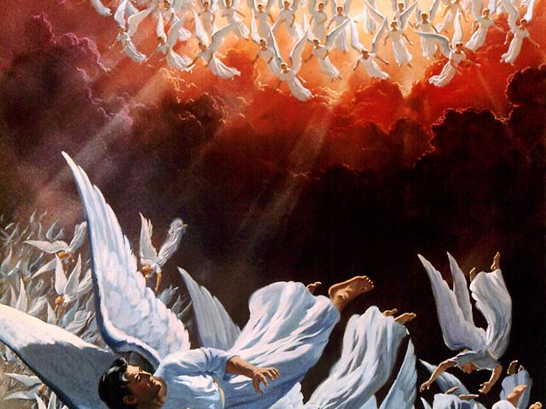
The angels pursue
"你是完美的典范，
满有智慧，全然美丽。
13 你曾在伊甸、 神的园中…
15 "从你被造的日子起，
你的行为都无可指摘，
直到在你中间有了罪孽为止。
16 因你的贸易昌盛，
你中间就充满了强暴的事，
你也犯了罪，
所以我把你当作污秽之物，
从 神的山把你拋弃。
护卫宝座的基路伯啊！我要把你
从闪耀如火的宝石中除掉。
17 你因自己的美丽心里高傲，
又因你的光彩败坏了你的智慧。
所以我把你拋在地上；
放在列王面前，
好让他们观看。“ (以西结 28:12-17)‏

Slide 17
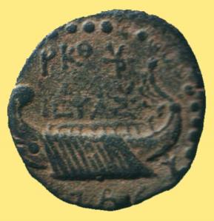
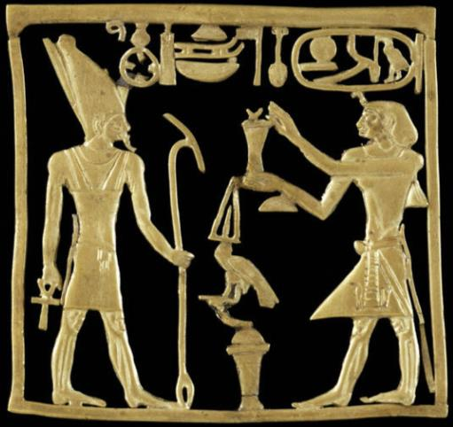
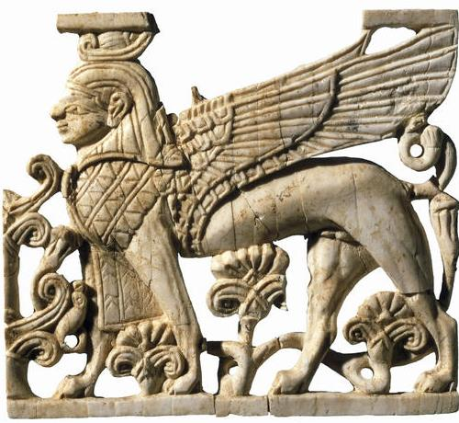
文化...
受侵略者的影响：在十一和十二世纪时开始出现和演变

Slide 18
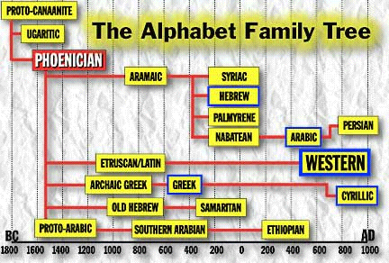
乌加里特的腓尼基语是字母树的重要‘树干’
118
原迦南语
字母家谱表
原迦南语
乌加里特
腓尼基语
阿拉姆语
叙利亚语
希伯来文
希伯来文
巴尔米拉语
波斯语
纳巴特语
阿拉伯语
伊特鲁里亚/ 拉丁语
西语
古希腊文
希腊文
西里尔语
古希伯来文
撒玛利亚语
原阿拉伯语
南阿拉伯语
公元前
南阿拉伯语
埃塞俄比亚语
公元
改编自腓尼基百科全书 http://phoenicia.org/alphabet.html
Notes:
OB-15-Phonecians-18

Slide 19
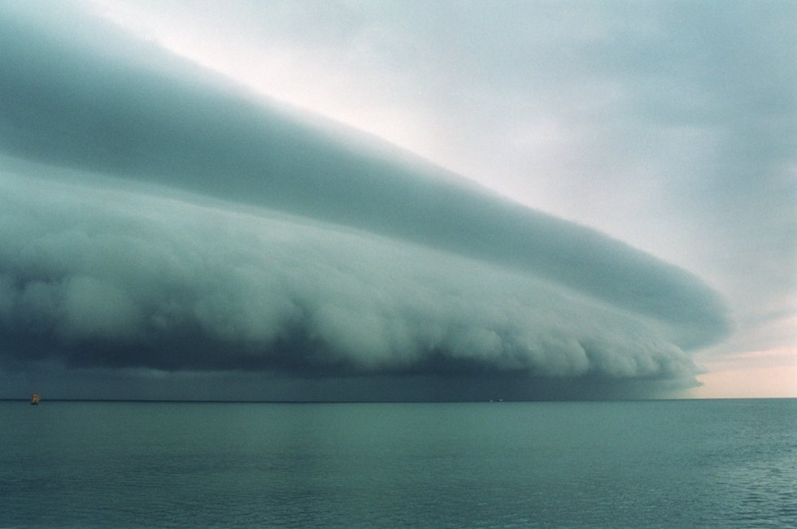
语言
116
乌加里特与诗篇的相似之处有助于我们更好地理解希伯来语的含义：
“耶和华的声音在众水之上；
荣耀的 神打雷，
耶和华打雷在大水之上。”
–诗篇29:3 CNV
“水” = yam (希伯来语)
“水” = yam (格加里特语)
“海神” = Yam (格加里特语)
“耶和华的声音在海神上；
荣耀的 神打雷，
耶和华打雷在海神之上。”

Slide 20
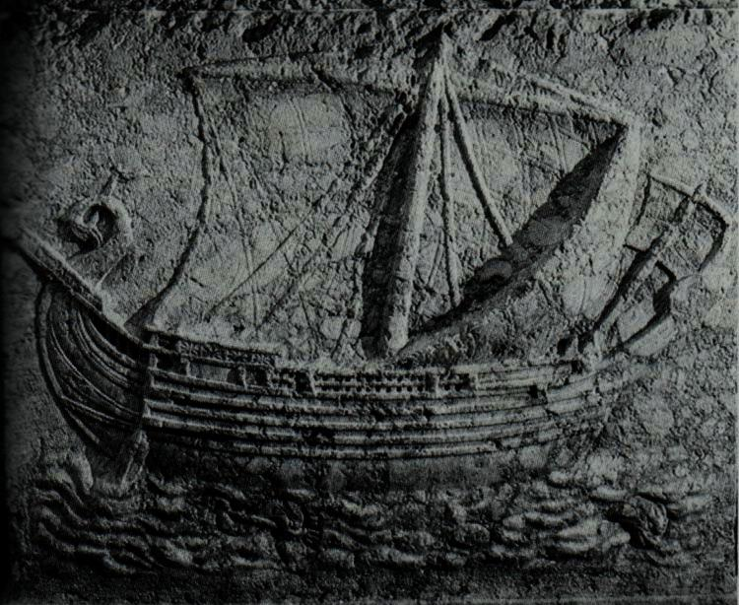
语言
116
乌加里特与以撒亚的相似之处也有助于我们更好地理解希伯来语的含义：
“再没有限制了。
耶和华已经向海伸手，
使列国震动”
–以赛亚书 23:10-11 CNV
“海” = yam (希伯来语)
“海” = yam (格加里特语)
“海神” = Yam (格加里特语)
“耶和华已经向 yam (海神) 伸手，
使列国震动”

Slide 21
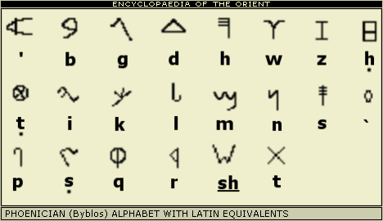
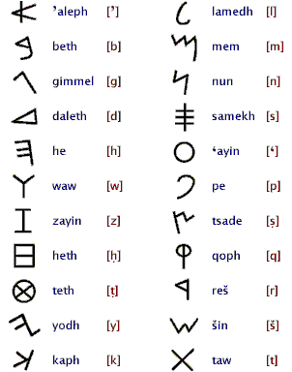
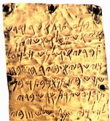
书写...
‘辅音字母’ – 22 个字母

Slide 22
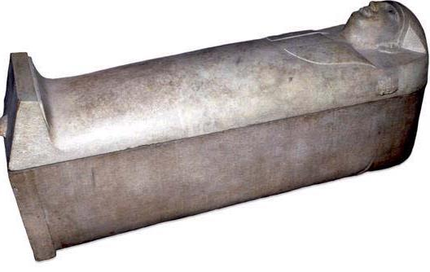
工艺
推罗以艺术和手工艺而闻名
石材，金属，玻璃等工艺品
金，象牙，银或玻璃的物体
用于寺庙和墓葬
遍布地中海地区

Slide 23
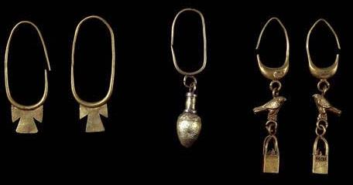
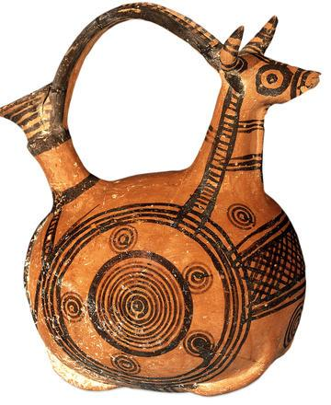
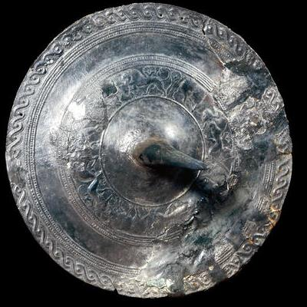
手工

Slide 24
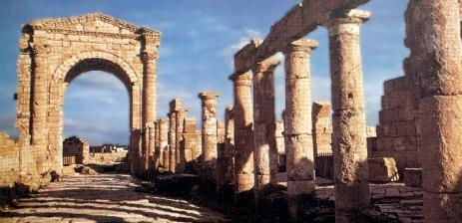
建筑...
塑成石头建造房屋，圣殿，和坟墓
后期的建筑物更精巧

Slide 25
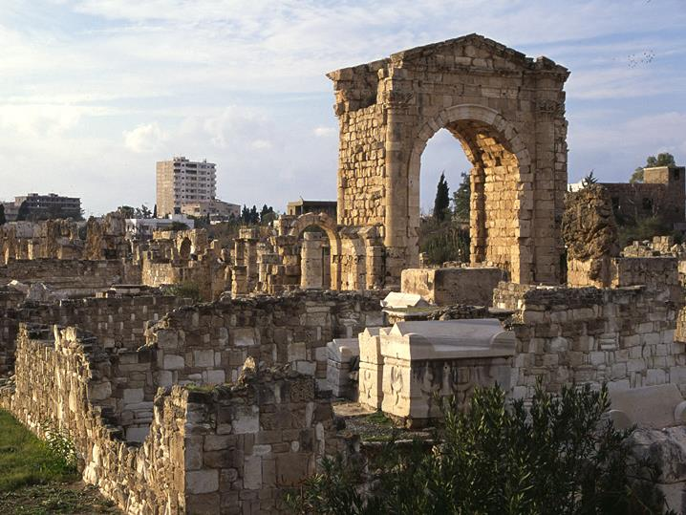
建筑

Slide 26
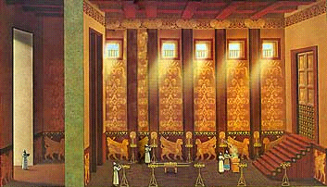
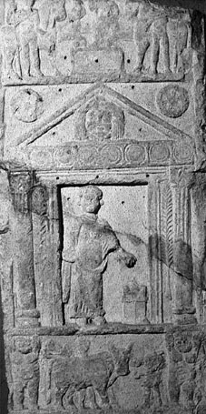
建筑...
在建造所罗门的圣殿时扮演了重要的角色
供应了建筑师，工匠，建筑工人和建造材料如西洋杉和黄金

Slide 27
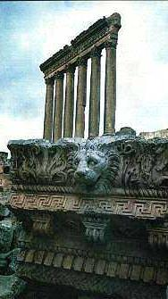
115
信仰...
信仰的多神论的核心共有三神：
父神 – 象征宇宙的主要人物
母神 – 象征地球的主要成分
年轻男性的神 – 象征植物的主要成分

Slide 28
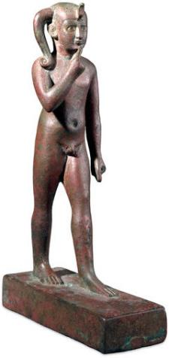
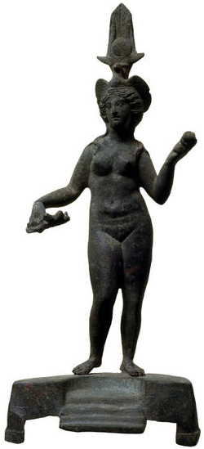
信仰…
在不同的城市里，这三位神有不同的名字：
城市 | 推罗 | 西顿 | 毕伯劳斯
父神 | -- | Baal Shamaym | El
母神 | Astarte | -- | Baalat
年轻男性的神 | Melqart | Eshmun | Adonis

Slide 29
巴 力
160d
迦 南 邱 坛 神
地球的太子, 繁殖的神明, 天地之君王, 雷电之神等等
君王，主人
腓尼基人和迦南人的男性神明
在摩押的邱坛受到崇拜

Slide 30
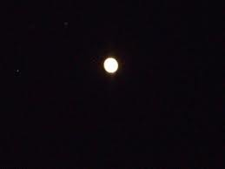
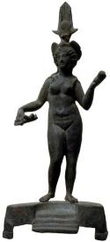
巴力之周期
巴力复活
巴力复活
摩特杀死巴力
摩特杀死巴力
冬天
春天
夏天
秋天
冬天
春天
Notes:
巴力 (Baal)
摩特 (Mot)
_____
OB-35-Pagan Religion-11
OB-15-Phoenicians-30

Slide 31
腓尼基的重要性
118
EUROPE
腓尼基人是第一个表明可以在国际水域进行殖民化的人
（他施）
小亚细亚
非洲
他们在地中海地区推出了许多产品。
腓尼基人航海路缐圈
腓尼基居地
航海路缐

Slide 32
腓尼基的重要性
118
腓尼基人书写用的字母 – 现代英文字母的起源
原迦南语
字母家谱表
原迦南语
乌加里特
腓尼基语
阿拉姆语
叙利亚语
希伯来文
希伯来文
巴尔米拉语
波斯语
纳巴特语
阿拉伯语
伊特鲁里亚/拉丁语
西语
古希腊文
希腊文
西里尔语
古希伯来文
撒玛利亚语
原阿拉伯语
南阿拉伯语
公元前
南阿拉伯语
埃塞俄比亚语
公元

Slide 33
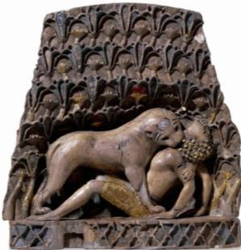
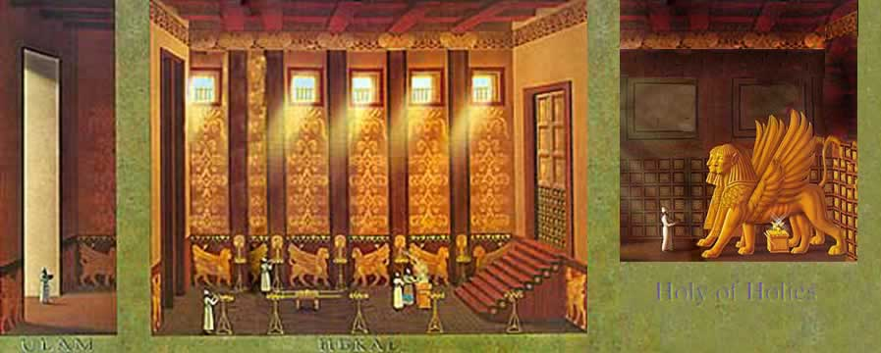
腓尼基人与以色利人之间的关系 （正面的）
118
与大卫王友好的政治关系动机希兰王帮助大卫和所罗门建筑宫殿和圣殿。所罗门和希兰 合作进行贸易航行 （列王纪上5:1)
我们的希伯来文知识因为

Slide 34
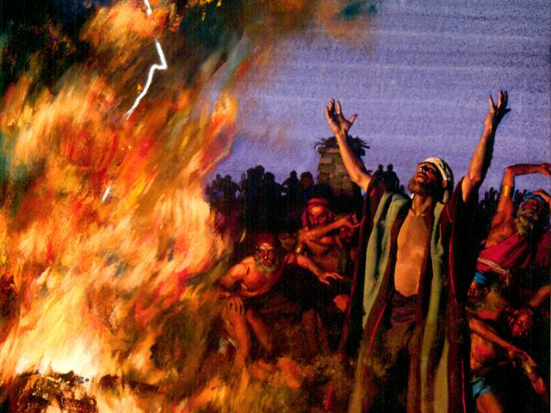
腓尼基与以色列人的关系(正面的)
118
对巴力的奉献使以利亚有机会将耶和华显示为真神（列王纪上18章）。 以利亚还在“他自己的领土”上给了腓尼基的一个寡妇一些油（列王纪上17：9-23）。

Slide 35
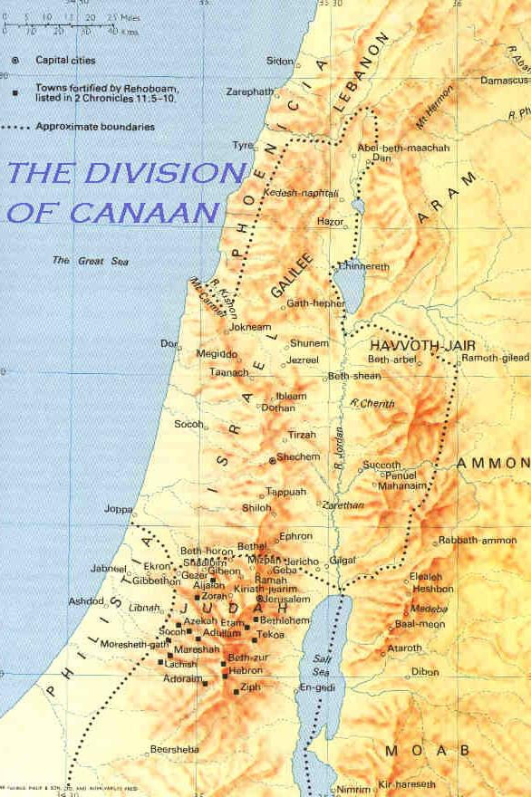
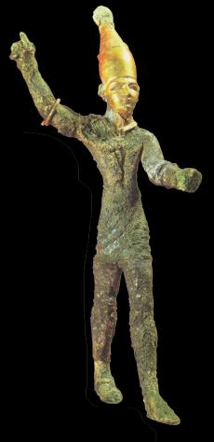
腓尼基与以色列人的关系(负面的)
118
被进口的异教
亚哈犯了尼八的儿子耶罗波安所犯的罪，还以为是小事。他又娶了西顿王谒巴力的女儿耶洗别作妻子，去服事巴力，敬拜巴力。 ³² 他在撒玛利亚建筑巴力庙，又在庙里为巴力立了一座祭坛。 ³³ 亚哈又做了亚舍拉，亚哈所行的，惹耶和华以色列的 神发怒，比他以前所有的以色列王更厉害。 (王上 16:31-33 CNV).
撒玛利亚

Slide 36
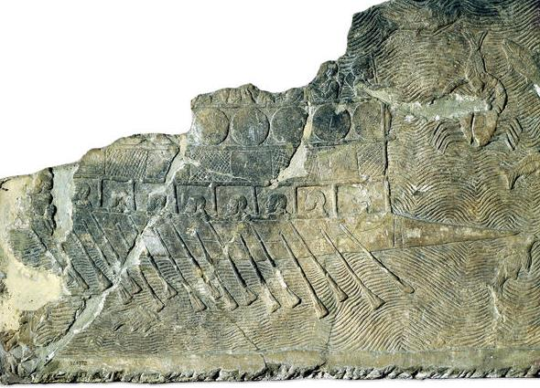
115
腓尼基与以色列得关系（负面的）
通过婚嫁与所罗门和亚哈王保持友善的外交与政治关系 (列王紀上 11 : 1, 4 -5)
所罗门与希兰王成航海交易伙伴
互相受到宗教习俗的影响
后来腓尼基人从犹大和耶路撒冷贩卖人口
(約珥書 3 : 3-6)

Slide 37
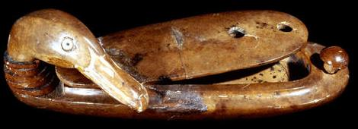
从以下的经文，我们能在腓尼基人身上学到什么原则？
120
列王紀上 18 章
以赛亚书 23 章

Slide 38
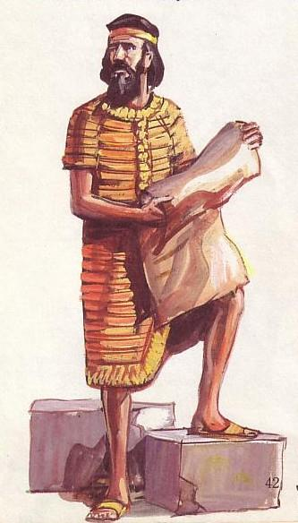
结论...
腓尼基的教训:
因他们以傲慢的态度对待以色利人，推罗和西顿遭受到神的忿怒
因繁荣而产生自豪引导他们的没落

Slide 39
结论...
以色利的教训:
缺乏对神的信任 – “你们要夺那地，住在其中，因我把那地赐给你们为业” (民數記 33 : 53)
在军事, 社会, 经济和灵命里任由生命的‘刺’和‘荆棘’成长
受控于可耻的行为
开始追求重商主义而放弃原则

Slide 40
结论...
思考的论点:
我们必须处理生命中的 ‘刺’ 和 ‘荆棘’
所有的荣耀都给予天父
在祷告中愿基督的真理能在我们身上展现

Slide 41
早期以色列西边的居民
144
John H. Walton, Chronological and Background Charts of the OT, 2d ed., 71
（旧约的年代和背景图）
腓尼基
非利士
来源
闪米特 - 亚摩利人
爱琴海的居民
约公元前1500 年
土地由赫人与埃及人统治
还未在巴勒斯坦
士师前
公元前1400年–逐渐反叛埃及
公元前1380-1287年–被赫人统治; 但统治范围不断地缩小
公元前1190年–被海上人民侵略，便建设独立城市
公元前1100年–由提革拉毘列色一世统治部分地方
公元前1190年–占领赫人首都。被兰塞三世击败，在巴勒斯坦海岸寄居。五座大城： 亚实基伦, 亚实突, 迦特, 迦萨， 以革伦。公元前十一世纪 – 统治旦与犹大地的部分地区 (士14:4; 15:11)。 参占孙有某些统治权公元前1060年–侵略以色列，把约柜夺取(撒上 4章)。公元前1050年–以色列在以便以谢占服非利士人(撒上7:7-14)
士师时代
Notes:
OB-15-Phoenicians-41
OS-04-Numbers-247

Slide 42
早期以色列西边的居民
144
John H. Walton, Chronological and Background Charts of the OT, 2d ed., 71
（旧约的年代和背景图）
腓尼基
非利士
政治上独立; 文化上发展
这时代的非利士人被克制。他们在密抹被约拿单打败，也在以拉被大卫打败。在基利波山打败了扫罗后，就住在扫罗的城中。
扫罗
黄金时期
公元前981-942年–推罗王希兰一世; 与以色列结盟。
发展海上贸易及探Z索；在北非，西班牙，小亚细亚与地中海殖民
大卫占领非利士人 (撒下5:17-25)
公元前
1000-900年
Notes:
OB-15-Phoenicians-42
OS-04-Numbers-248

Slide 43
早期以色列西边的居民
144
John H. Walton, Chronological and Background Charts of the OT, 2d ed., 71
（旧约的年代和背景图）
腓尼基
非利士
890–大祭师谒巴力作王。以色列亚哈王取了谒巴力的女儿耶洗别后，便于腓尼基结盟。
865–向亚述王亚述纳西拔二世贡物
853– 参于十二国的联盟，在夸夸 （Qarqar）敌对撒缦以色三世
841– 撒缦以色三世占领了一些城，在这时期`贡物于亚述
向约沙法贡物(代下17:11)；
约兰时期，攻打犹大(代下21:16-17)
805–亚述王亚大得尼拉力三世收纳贡物，被乌西雅征服，但在亚哈斯王登基时期侵略犹大 (代下28:18); 被亚述王提革拉毘列色三世征服
公元前
900–722年
725–在撒缦以色五世统治, 西顿的Luli与腓尼基结盟反叛
701–西拿基立以用侵占， 驱逐出镜的方式回应
677–反叛被以撒哈顿压制，西顿被毁
665–推罗的巴力（Baalit）反叛– 被亚述王亚述巴尼帕压制
584-571–尼布甲尼撒王围困—夺取推罗
国土被征服，迦萨地被希西家王占领
(王下18:8)
尼布甲尼撒王把民迁移到巴比伦
公元前
722–570年
Notes:
OB-15-Phoenicians-43
OS-04-Numbers-249

Slide 45
旧约全书背景链接地址 BibleStudyDownloads.org
免费获得该讲解!
圣经学习下载
Notes:
The explanation for free!
OT Backgrounds link address

